Slide 1
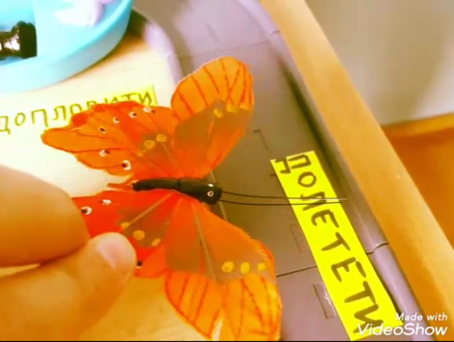
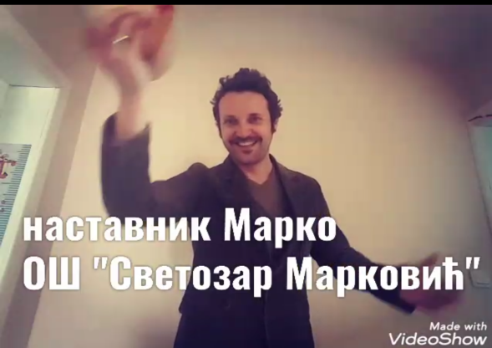
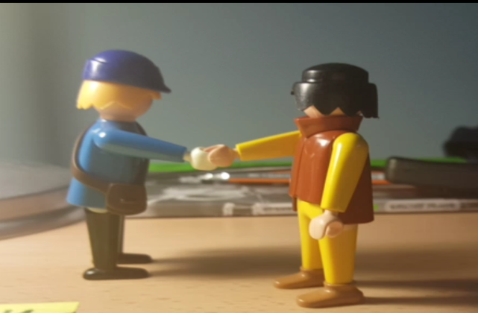
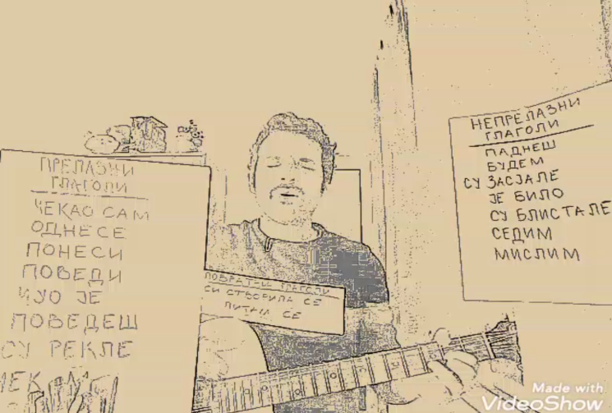
ГЛАГОЛСКИ ВИД И РОД
аутор: Марко Глишић
ОШ „Светозар Марковић“
Крагујевац

Slide 2
МЕТОДИЧКИ ПОДАЦИ О ЧАСУ
Разред: пети
Област: језик (граматика);
Наставна јединица: Глаголски род и вид;
Врста часа: обрада
Облик рада: настава на даљину; фронтални; индивидуални рад;
Наставне методе: пантомима, демонстративна метода, графичка и монолошка метода;
Наставна средства: дечје играчке; гитара;
Корелација: ликовна култура и музичка култура,
Активности наставника: креирање видео-пантомиме, видео-лекције и музичког клипа;
Активности ученика: праћење видео-пантомиме и видео-лекције; цртање; певање са наставником.

Slide 3
ЦИЉЕВИ
Образовни циљеви: С обзиром да се због ванредног стања у земљи настава одвија на даљину, образовни циљеви сведени су на основни и средњи ниво: ученици усвајају термин глаголски вид и род, знају родну и видску дистинкцију међу глаголима; самостално одређују вид и род глагола у једноставним примерима;
Васпитни циљеви: неговање љубави према српском језику; поспешивање љубави према граматици; развијање креативности, побуђивање радости због учења кроз игру;
Функционални циљеви: појачавање радозналости; подстицање маште и креативности; развијање моћи запажања и упоређивања; унапређивање моћи анализе и закључивања, усвајање нових техника учења и утврђивања наученог; промоција иновативног односа према настави и учењу.

Slide 4
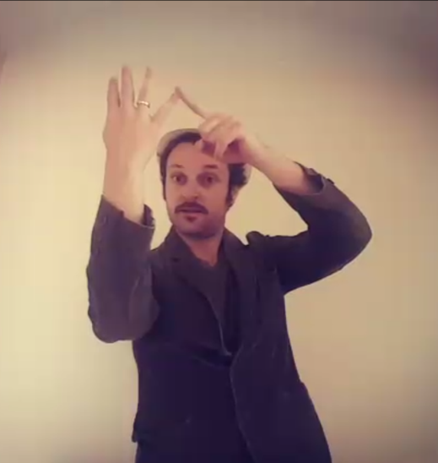
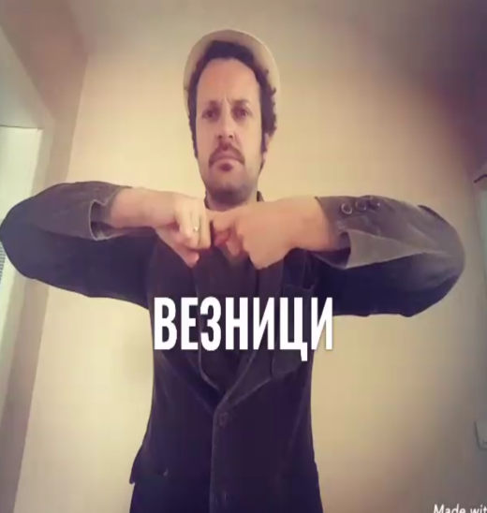
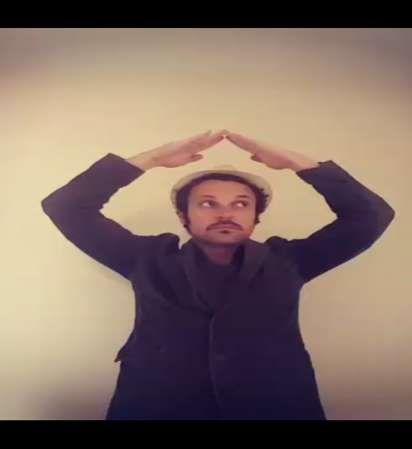
УВОДНИ ДЕО ЧАСА
Тема уводног дела часа: утврђивање градива о врстама речи;
Облик рада: фронтални; видео-клип;
Наставна метода: пантомима.

Slide 5
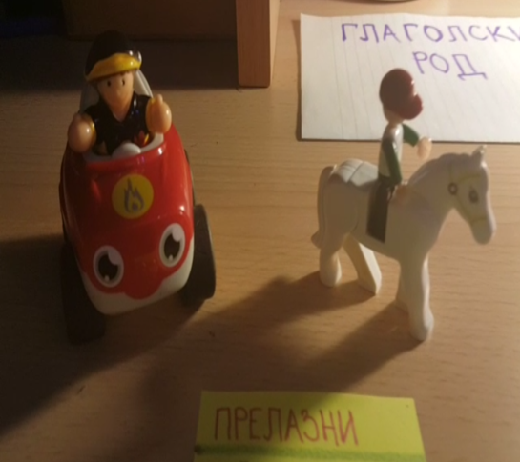
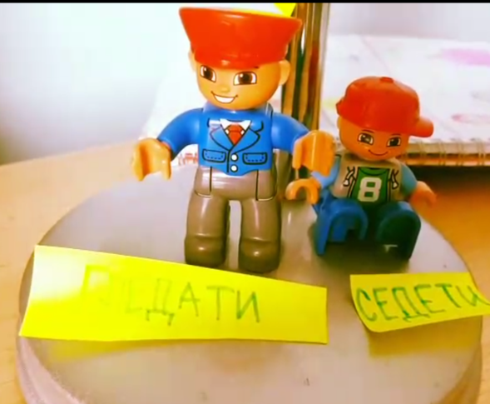
ГЛАВНИ ДЕО ЧАСА
Тема главног дела часа: обрада наставне јединице „Глаголски род и глоголски вид“;
Наставна метода: демонстративна;
Активност наставника: креирање видео-лекције;
Активност ученика: праћење видео-лекције;
Наставна средства: дечје играчке;

Slide 6
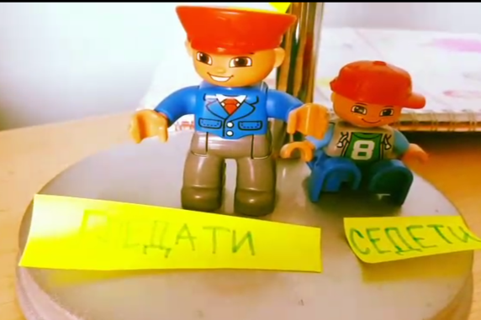
ГЛАГОЛСКИ РОД
Активност наставника:
Кратким излагањем наставник објашњава ученицима граматичку категорију глаголског рода користећи дечје играчке као показни подложак свом предавању.
Глаголски род је граматичка категорија глагола која се тиче прелазности глаголске радње на објекат. По роду глаголи могу бити: прелазни (врше се на објекту); непрелазни (не врше се на објекту) и повратни (имају повратну речцу се).
Примери обрађени у лекцији: возити, јахати, спавати, седети, сунчати се , руковати се.

Slide 7
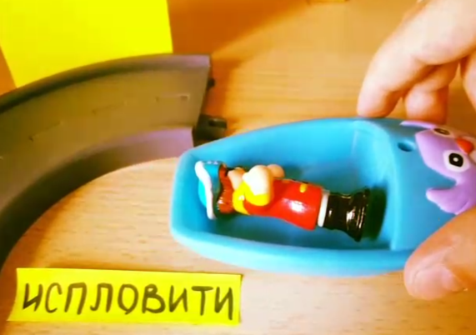
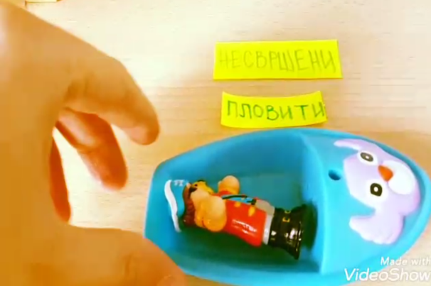
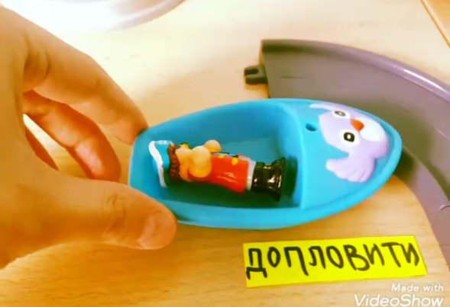
ГЛАГОЛСКИ ВИД
Активност наставника:
Кратким излагањем наставник објашњава ученицима граматичку категорију глаголског вида користећи дечје играчке као показни подложак свом предавању.
Глаголски вид је граматичка категорија глагола која се тиче трајања глаголске радње. По виду глаголи могу бити: несвршени (радња траје) и свршени (радња је ограничена или завршена).
Примери обрађени у лекцији: испловити, пловити, допловити, полетети, летети, слетети, запливати, пливати, допливати, седети, гледати, пењати се, попети се...

Slide 8
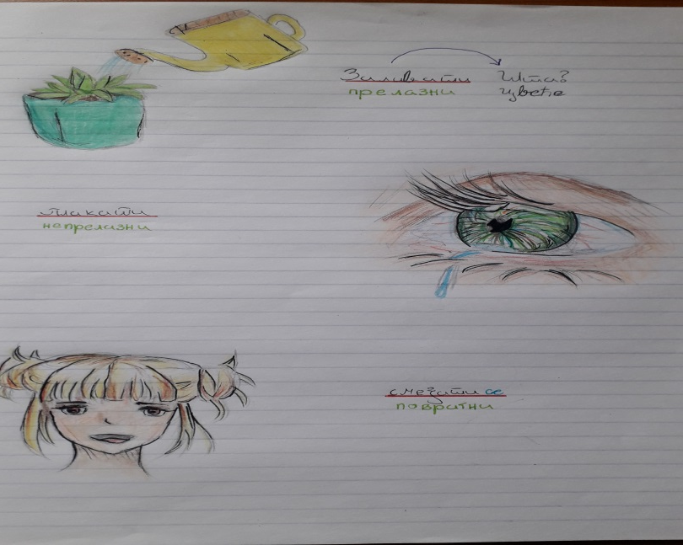
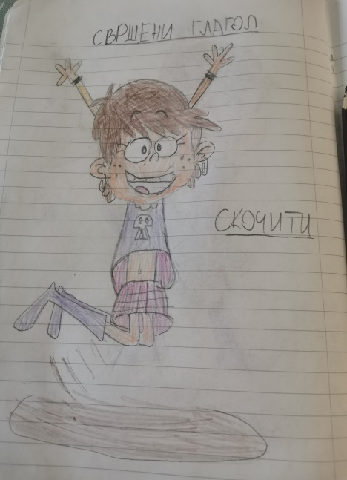
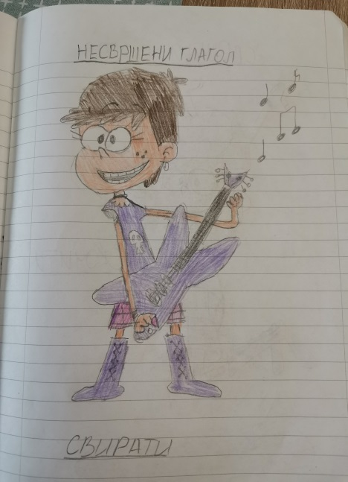
ЛИКОВНИ ДОМАЋИ ЗАДАТАК
Ученици имају задатак да у својим свескама илуструју по један свршени, несвршени, прелазни, непрелазни и повратни глагол.

Slide 9
МУЗИЧКИ ДОМАЋИ ЗАДАТАК
Музички домаћи задатак „Запевај са наставником“
Провежбај на тексту песме „Однеси ме“ Владе Дивљана знање о глаголском виду и глаголском роду;
Научи песму напамет, пусти клип и запевај са наставником!

Slide 10
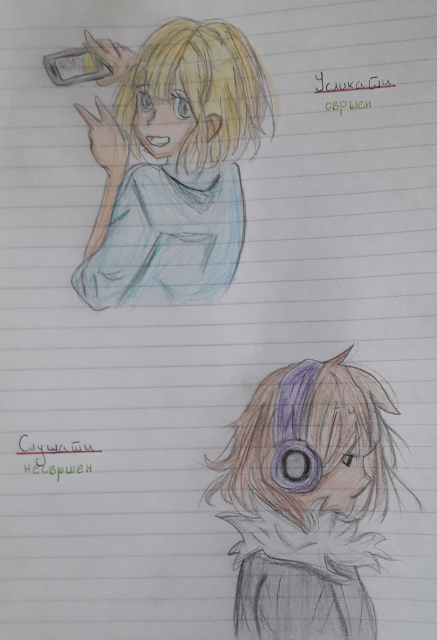
КРАЈ

